Slide 1

大學課業與生活@HRE, NTOU
李孟哲 助教
mengche@mail.ntou.edu.tw
2013.04.27
Notes:
此範本可當作起始檔案，以便提供專案的更新 里程碑的更新。
章節
在投影片上按一下右鍵以新增章節。 章節可協助您組織投影片，或簡化多個作者之間的共同作業。
備忘稿
使用 [備忘稿] 章節記錄交付備忘稿，或提供其他詳細資料給對象。 於簡報期間在 [簡報檢視] 中檢視這些備忘稿。
請記住字型大小 (對於協助工具、可見度、影片拍攝及線上生產非常重要)
協調的色彩
請特別注意圖形、圖表及文字方塊。
考慮出席者將以黑白或 灰階列印。執行測試列印，以確保在進行純黑白及 灰階列印時色彩正確。
圖形、表格和圖表
保持簡單: 如果可能，使用一致而不令人分心的樣式和色彩。
所有圖表和表格都加上標籤。

Slide 2
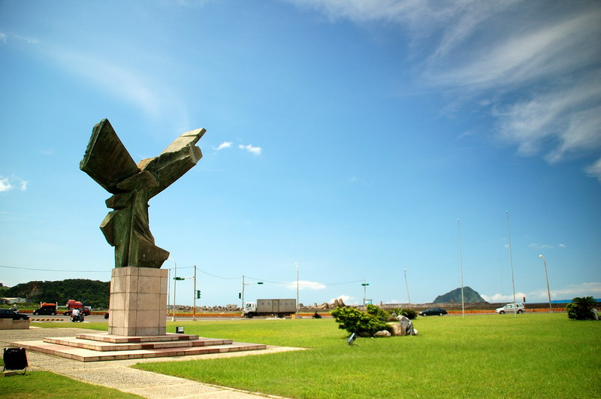

大學生活的展望
「大學由你玩四年」?
您所就讀的系所是怎樣的系所？
自我的性向與未來期許？

Slide 3

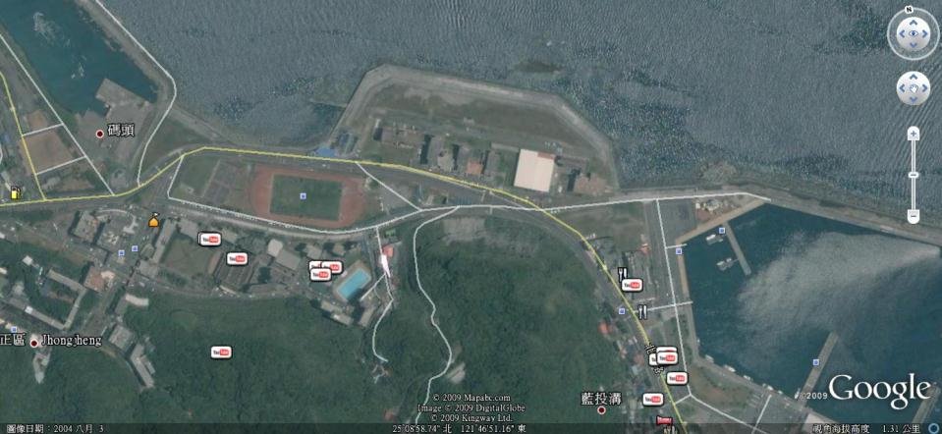
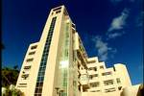
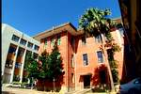

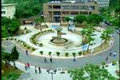
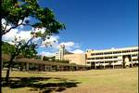
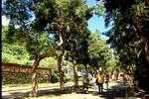
關於海洋大學
海洋大學前身為臺灣省立海事專科學校，創立於民國四十二年，民國七十八年改名為國立臺灣海洋大學，至今發成為具有海洋特色之綜合大學。
目前設有海運暨管理、生命科學、海洋科學與資源、工、電機資訊以及人文社會科學等六個學院。
河海工程學系
八尺門港
碧砂漁港
八斗子漁港

Slide 4
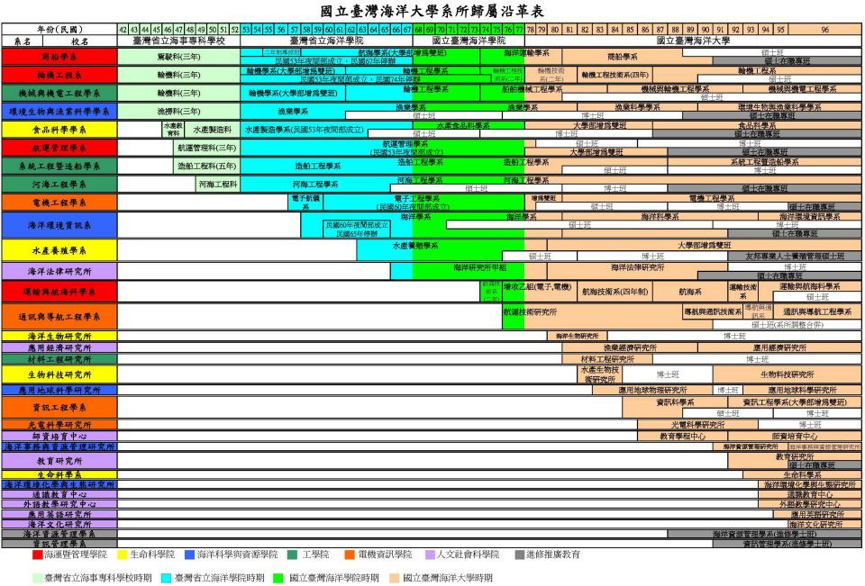
民國49年成立河海工程科
民國67年
增設研究所碩士班
民國88年成立
碩士在職專班
民國53年改制為
河海工程學系
民國80年
大學部增為雙班
民國81年
增設研究所博士班
近50年餘年之歷史

Slide 5

本系特色與發展願景
河海工程學系是一個結合土木、水利與海洋工程的系所，教育目標在訓練學生具有一般土木工程基礎素養，並有河海工程之專業，成為一個理論與實際並重的工程師，以配合國家從事重大建設與發展海洋科技。
水岸生活圈之工程規劃研究
與河海相關之地理資訊系統建置
工程材料研發與防蝕科技
河海工程學系
海岸環境開發、保護與復育工程研究
計算力學與電腦輔助分析技術
研究發展特色
水資源與環境工程相關研究
海象預警與防災研究
本系為全國唯一河海工程特色之系所，創系五十年來培育許多工程實務與學術研究之人才，在堅持專業教育理念與兼容並蓄的發展特色下，不僅是海洋科技的領航者，在土木、水利工程方面，更是臺灣工程界不可或缺的重要支柱。

Slide 6
大學課業與生活
學校餐廳(一餐、二餐、理工餐廳)
校外餐廳
大學課業
第二專長培養
未來能力養成
課業
(育)
食
衣
住
行
樂
課餘活動
校內運動場
其他休閒活動
校內住宿
校外住宿
校內交通(步行、腳踏車)
校外交通(機車、公車)
Notes:
有哪些相依性 會影響到此專案的時刻表、 成本和 結果?

Slide 7
大學課程培養流程
大一
大二
大三
專業基礎課程
大四
專業應用課程
專業進階課程
基礎、通識課程
專業知識與技能養成
(課業、研究)
基礎知識與人格素養培養
(課業、社團)
Q:
137 / 8 = 17.125
Notes:
下列投影片 顯示幾個使用 SmartArt 圖形的時刻表範例。
包含清楚標示里程碑的專案時刻表、 重要日期， 並反白顯示專案目前的進度。

Slide 8
選課階段與時程圖
前一學期
當學期
第一階段
電腦選課
電腦抽籤
第二階段
電腦選課
第三階段
電腦選課
期中退選
下一學期的課程初選。
先自己興趣選課。
不考慮衝堂
針對超過選課人數之第一階段所選課程進行抽籤、排序(通常以通識、體育為主)
針對超過選課人數之第一階段所選課程進行抽籤、排序(通常以通識、體育為主)
對於本學期所要修的課程進行最後一次調整
對於本學期不適應之課程做調整

Slide 9
河海工程學系課程分類圖-土木技師
大一
大二
大三
大四
基礎學科類
1R(1,1)X0
1S(2,1)
1S(2,0)
2R(3,3)
2R(3,X1)
4S(0,3)
工程圖學及電腦繪圖
Matlab程式設計與應用
福傳程式語言
工程數學
流體力學與實驗
3S(2,0)X0
3S(0,3)
3S(2,2)
綠建築概論
1R(2,2)X1
1R(2,2)X1
數值分析
風工程
專題研究
測量學與實習
普通物理與實驗
3S(0,2)
QS(2,0)
1R(3,3)
2S(2,0)
生態工程
河海工程概論
微積分
電腦在工程數學上之應用
結構工程類
1R(0,3)
2R(2,0)X1
2R(0,3)
4S(3,0)
靜力學
工程材料學與實習
材料力學
結構矩陣分析
2S(3,0)
2S(2,0)
3S(0,3)
1R(0,3)
動力學
混凝土品質控制
鋼結構設計
靜力學
3R(3,0)
3R(0,3)
4S(0,2)
結構學
鋼筋混凝土學
振動學
水資源工程類
2R(0,3)
2S(0,2)
3S(2,0)
3S(0,3)
4S(3,0)
水文學
水資源概論
水工模型
集水區經營
水資源工程
2S(3,0)
2S(0,3)
3S(3,0)
環境工程化學
環境工程
水土保持工程
應達學分：20 (7科)
本系可修習學分：31
3S(3,0)
應用水文學
大地工程類
應考資格需修習科目
3R(3,0)X1
4S(0,3)
應考資格必修習科目
土壤力學與實驗
地下水與滲流
考試科目
3R(0,3)
3S(0,2)
1.結構設計(鋼筋混凝土 設計與鋼結構設計)
2.大地工程學(土壤力 學、基礎工程與工程地 質)
3.施工法(土木、建築施 工法與工程材料)
4.營建管理
5.工程測量(平面測量與 施工測量)
6.結構分析(材料力學與 結構學)
基礎工程
工程地質
海洋工程類
2S(0,2)
2S(0,3)
3R(2,0)
3R(0,2)
4S(2,0)
海洋物理概論
中等流體力學
海岸水力學
港埠工程學
港灣工程規劃
3R(2,0)
3R(0,2)
4S(2,0)
渠道水力學
海岸工程學
海岸保護與規劃
3S(0,3)
3S(0,3)
4S(2,0)
海洋工程學
港灣設計實例
漁港工程
管理類
2S(3,0)
2S(0,2)
3S(3,0)
3S(0,3)
工程統計學
經濟學概論
營建管理
工程契約
運輸類
2S(3,0)
4S(0,2)
運輸工程
港埠運輸系統規劃

Slide 10
河海工程學系課程分類圖-水利技師(以本系畢業資格即可報考)
大一
大二
大三
大四
基礎學科類
1R(1,1)X0
1S(2,1)
1S(2,0)
2R(3,3)
2R(3,X1)
4S(0,3)
工程圖學及電腦繪圖
Matlab程式設計與應用
福傳程式語言
工程數學
流體力學與實驗
3S(2,0)X0
3S(0,3)
3S(2,2)
綠建築概論
1R(2,2)X1
1R(2,2)X1
數值分析
風工程
專題研究
測量學與實習
普通物理與實驗
3S(0,2)
QS(2,0)
1R(3,3)
2S(2,0)
生態工程
河海工程概論
微積分
電腦在工程數學上之應用
結構工程類
1R(0,3)
2R(2,0)X1
2R(0,3)
4S(3,0)
靜力學
工程材料學與實習
材料力學
結構矩陣分析
2S(3,0)
2S(2,0)
3S(0,3)
1R(0,3)
動力學
混凝土品質控制
鋼結構設計
靜力學
3R(3,0)
3R(0,3)
4S(0,2)
結構學
鋼筋混凝土學
振動學
水資源工程類
2R(0,3)
2S(0,2)
3S(2,0)
3S(0,3)
4S(3,0)
水文學
水資源概論
水工模型
集水區經營
水資源工程
2S(3,0)
2S(0,3)
3S(3,0)
環境工程化學
環境工程
水土保持工程
3S(3,0)
應用水文學
大地工程類
3R(3,0)X1
4S(0,3)
土壤力學與實驗
地下水與滲流
考試科目
3R(0,3)
3S(0,2)
1.水文學
2.大地工程學(土壤力 學、基礎工程與工程地 質)
3.水資源工程與規劃
4.水利工程(海岸工程、 防洪工與排水工程)
5.流體力學
6.渠道水力學
基礎工程
工程地質
海洋工程類
2S(0,2)
2S(0,3)
3R(2,0)
3R(0,2)
4S(2,0)
海洋物理概論
中等流體力學
海岸水力學
港埠工程學
港灣工程規劃
3R(2,0)
3R(0,2)
4S(2,0)
渠道水力學
海岸工程學
海岸保護與規劃
3S(0,3)
3S(0,3)
4S(2,0)
海洋工程學
港灣設計實例
漁港工程
管理類
2S(3,0)
2S(0,2)
3S(3,0)
3S(0,3)
工程統計學
經濟學概論
營建管理
工程契約
運輸類
2S(3,0)
4S(0,2)
運輸工程
港埠運輸系統規劃

Slide 11
河海工程學系課程分類圖-結構技師
大一
大二
大三
大四
基礎學科類
1R(1,1)X0
1S(2,1)
1S(2,0)
2R(3,3)
2R(3,X1)
4S(0,3)
工程圖學及電腦繪圖
Matlab程式設計與應用
福傳程式語言
工程數學
流體力學與實驗
3S(2,0)X0
3S(0,3)
3S(2,2)
綠建築概論
1R(2,2)X1
1R(2,2)X1
數值分析
風工程
專題研究
測量學與實習
普通物理與實驗
3S(0,2)
QS(2,0)
1R(3,3)
2S(2,0)
生態工程
河海工程概論
微積分
電腦在工程數學上之應用
結構工程類
1R(0,3)
2R(2,0)X1
2R(0,3)
4S(3,0)
碩士班 (3,0)
靜力學
工程材料學與實習
材料力學
結構矩陣分析
結構動力學
2S(3,0)
2S(2,0)
3S(0,3)
碩士班(0,3)
1R(0,3)
動力學
混凝土品質控制
鋼結構設計
地震工程
靜力學
3R(3,0)
3R(0,3)
4S(0,2)
碩士班(3,0)
結構學
鋼筋混凝土學
振動學
有限元素法
水資源工程類
2R(0,3)
2S(0,2)
3S(2,0)
3S(0,3)
4S(3,0)
水文學
水資源概論
水工模型
集水區經營
水資源工程
2S(3,0)
2S(0,3)
3S(3,0)
環境工程化學
環境工程
水土保持工程
應達學分：20 (7科)
本系可修習學分：32
3S(3,0)
應用水文學
大地工程類
應考資格需修習科目
3R(3,0)X1
4S(0,3)
應考資格必修習科目
土壤力學與實驗
地下水與滲流
考試科目
3R(0,3)
3S(0,2)
1.鋼筋混凝土與預力混凝 土設計
2.鋼結構設計
3.結構動力與耐震設計
4.材料力學
5.土壤力學與基礎設計
6. 結構學
基礎工程
工程地質
海洋工程類
2S(0,2)
2S(0,3)
3R(2,0)
3R(0,2)
4S(2,0)
海洋物理概論
中等流體力學
海岸水力學
港埠工程學
港灣工程規劃
應達學分：20 (7科)
本系可修習學分：31
應達學分：20 (7科)
本系可修習學分：31
3R(2,0)
3R(0,2)
4S(2,0)
渠道水力學
海岸工程學
海岸保護與規劃
3S(0,3)
3S(0,3)
4S(2,0)
海洋工程學
港灣設計實例
漁港工程
管理類
2S(3,0)
2S(0,2)
3S(3,0)
3S(0,3)
工程統計學
經濟學概論
營建管理
工程契約
運輸類
2S(3,0)
4S(0,2)
運輸工程
港埠運輸系統規劃

Slide 12
河海工程學系課程分類圖-大地技師
大一
大二
大三
大四
基礎學科類
1R(1,1)X0
1S(2,1)
1S(2,0)
2R(3,3)
2R(3,X1)
4S(0,3)
工程圖學及電腦繪圖
Matlab程式設計與應用
福傳程式語言
工程數學
流體力學與實驗
3S(2,0)X0
3S(0,3)
3S(2,2)
綠建築概論
1R(2,2)X1
1R(2,2)X1
數值分析
風工程
專題研究
測量學與實習
普通物理與實驗
3S(0,2)
QS(2,0)
1R(3,3)
2S(2,0)
生態工程
河海工程概論
微積分
電腦在工程數學上之應用
結構工程類
1R(0,3)
2R(2,0)X1
2R(0,3)
4S(3,0)
碩士班(0,3)
靜力學
工程材料學與實習
材料力學
結構矩陣分析
地震工程
2S(3,0)
2S(2,0)
3S(0,3)
1R(0,3)
動力學
混凝土品質控制
鋼結構設計
靜力學
3R(3,0)
3R(0,3)
4S(0,2)
結構學
鋼筋混凝土學
振動學
水資源工程類
2R(0,3)
2S(0,2)
3S(2,0)
3S(0,3)
4S(3,0)
水文學
水資源概論
水工模型
集水區經營
水資源工程
2S(3,0)
2S(0,3)
3S(3,0)
環境工程化學
環境工程
水土保持工程
應達學分：20 (7科)
本系可修習學分：30
3S(3,0)
應用水文學
大地工程類
應考資格需修習科目
3R(3,0)X1
4S(0,3)
碩士班(0,3)
應考資格必修習科目
土壤力學與實驗
地下水與滲流
岩石力學
考試科目
3R(0,3)
3S(0,2)
4S(2,0)
碩士班(0,3)
1.基礎工程與設計(開挖工程及基礎相關結構設計)
2.山坡地工程(水土保持工程)
3.大地工程施工學
4.岩石力學與隧道工程
5.土壤力學(包含土壤動力學)
6.工程地質與工址調查
基礎工程
工程地質
工址調查
土壤動力學
海洋工程類
2S(0,2)
2S(0,3)
3R(2,0)
3R(0,2)
4S(2,0)
海洋物理概論
中等流體力學
海岸水力學
港埠工程學
港灣工程規劃
應達學分：20 (7科)
本系可修習學分：31
3R(2,0)
3R(0,2)
4S(2,0)
渠道水力學
海岸工程學
海岸保護與規劃
3S(0,3)
3S(0,3)
4S(2,0)
應考資格需修習科目
海洋工程學
港灣設計實例
漁港工程
管理類
應考資格必修習科目
2S(3,0)
2S(0,2)
3S(3,0)
3S(0,3)
考試科目
工程統計學
經濟學概論
營建管理
工程契約
運輸類
2S(3,0)
4S(0,2)
運輸工程
港埠運輸系統規劃

Slide 13
河海工程學系課程分類圖-水土保持技師
大一
大二
大三
大四
基礎學科類
1R(1,1)X0
1S(2,1)
1S(2,0)
2R(3,3)
2R(3,X1)
4S(0,3)
工程圖學及電腦繪圖
Matlab程式設計與應用
福傳程式語言
工程數學
流體力學與實驗
3S(2,0)X0
3S(0,3)
3S(2,2)
綠建築概論
1R(2,2)X1
1R(2,2)X1
數值分析
風工程
專題研究
測量學與實習
普通物理與實驗
3S(0,2)
QS(2,0)
1R(3,3)
2S(2,0)
生態工程
河海工程概論
微積分
電腦在工程數學上之應用
結構工程類
1R(0,3)
2R(2,0)X1
2R(0,3)
4S(3,0)
靜力學
工程材料學與實習
材料力學
結構矩陣分析
2S(3,0)
2S(2,0)
3S(0,3)
1R(0,3)
動力學
混凝土品質控制
鋼結構設計
靜力學
3R(3,0)
3R(0,3)
4S(0,2)
結構學
鋼筋混凝土學
振動學
水資源工程類
2R(0,3)
2S(0,2)
3S(2,0)
3S(0,3)
4S(3,0)
水文學
水資源概論
水工模型
集水區經營
水資源工程
2S(3,0)
2S(0,3)
3S(3,0)
環境工程化學
環境工程
水土保持工程
應達學分：20 (7科)
本系可修習學分：31
3S(3,0)
應用水文學
大地工程類
應考資格需修習科目
3R(3,0)X1
4S(0,3)
應考資格必修習科目
土壤力學與實驗
地下水與滲流
考試科目
3R(0,3)
3S(0,2)
1.土壤物理與沖蝕
2.水土保持工程
3.水土保持規劃設計(包 括水土保持法規)
4.測量學(包括平面測 量、地形測量與航照判 釋)
5.坡地水文學
6.植生工程
基礎工程
工程地質
海洋工程類
2S(0,2)
2S(0,3)
3R(2,0)
3R(0,2)
4S(2,0)
海洋物理概論
中等流體力學
海岸水力學
港埠工程學
港灣工程規劃
應達學分：20 (7科)
本系可修習學分：31
3R(2,0)
3R(0,2)
4S(2,0)
渠道水力學
海岸工程學
海岸保護與規劃
3S(0,3)
3S(0,3)
4S(2,0)
應考資格需修習科目
海洋工程學
港灣設計實例
漁港工程
管理類
應考資格必修習科目
2S(3,0)
2S(0,2)
3S(3,0)
3S(0,3)
考試科目
工程統計學
經濟學概論
營建管理
工程契約
運輸類
2S(3,0)
4S(0,2)
運輸工程
港埠運輸系統規劃

Slide 14
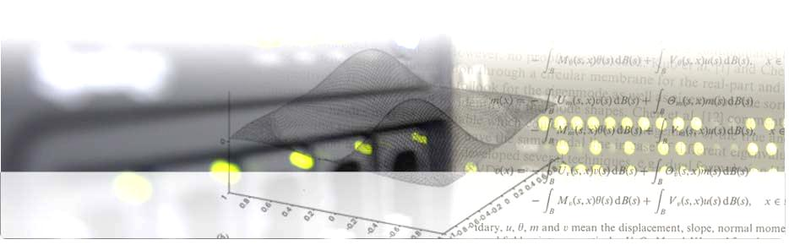
本系之「大學生教學持續改善計畫書」
擬定更具體愈明確之執行方式
網路輔助教學
創意教學計劃
課程融入考核重點
教師成長社群
學生暑期學習計畫
學習歷程檔案之施作
同儕學習計畫
積極補強教學
多元化生活學習
預警制度之建立
網路教學評鑑改善機制
問卷調查及分析
※以上措施皆經過IEET工程及科技教育認證通過

Slide 15
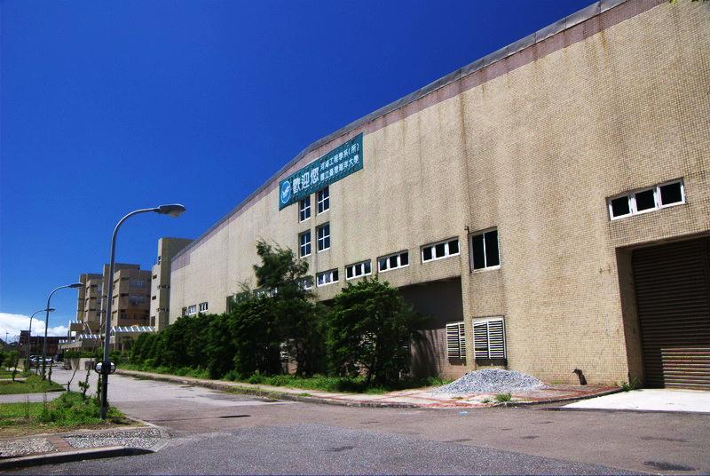
本校課程之期中預警制度
授課教師
1.加強點名
2.嚴加監考
3.提供課後輔導
教務處註課組
期中公告預警時限，授課教師於其中考後兩週內上網登錄學生學習狀況以為警示
教學單位
系所助教通知並協助各授課教師執行登錄預警作業
教師完成預警登錄作業
教學單位
1.期中預警輔導措施啟動
2.導師電繫家長
學務處
輔導措施
教務處註課組
統計被預警之學生名單
教務處
寄發專函通知家長
教務處註課組
統計被預警有二分之ㄧ學分之學生
電算中心
以e-mail通知學生

Slide 16
河工獎助學金與工讀機會
除校方之各項獎學金外，本系同學額外享有以下四項獎學金：
王國光獎學金
王知勵獎學金
宇泰工程顧問公司獎學金
中華顧問獎學金
中興工程顧問獎學金
陳博川清寒優秀獎學金
恒合建設優秀獎學金
學校並提供清寒學生在校工讀機會，
或於暑假由教師輔導校外工讀或實習，
或於大三時可參加國科會大學生專題研究之機會。

Slide 17
河工人未來出路
在未來的出路上，歷年來畢業之系友多數在港灣、水利、營建等工程機構服務並擔任重要職務，甚至於政府部門或國內外學術研究單位亦有他們亮麗的足跡，為國家重大建設而貢獻心力。
兼具土木、水利及海洋工程的特色
海路通吃 、一張文憑抵兩張

Slide 18
畢業出路(1)
公營機構方面：
◎營建署 ◎港務局 ◎台電中油台肥 ◎水利署 ◎捷運局
◎自來水公司 ◎鐵路改建工程局 ◎高速公路局 ◎公路總局
◎國道新建工程局 ◎高鐵局
◎縣市政府及農田水利會等
營造廠方面：
◎榮工公司 ◎遠揚建設 ◎長鴻營造 ◎互助營造
◎宏華營造 ◎大陸工程 ◎工信工程
◎中華工程等多家廠商。
學術研究方面：
◎中研院 ◎工研院 ◎港灣技術研究所
◎交通部運輸研究所
◎任教於全國各大專院校之土木、水利、交通、環境等相關系所。
曾任內政部營建署長柯鄉黨學長、榮工公司董事長之沈景鵬學長、
高鐵局局長朱旭學長、水利署副長楊豐榮學長、曾任中華大學校長郭一羽學長、
遠揚建設公司總經理鄭燦峰學長、基隆港、台中港及高雄港務局總工程師

Slide 19
畢業出路(2)
歷屆畢業校友，主要服務於各公民營機關，皆有卓越貢獻，其中較重要的就業機構如下：
工程顧問公司：
◎中興工程顧問公司 ◎台灣世曦工程顧問公司
◎中鼎工程顧問公司 ◎亞新工程顧問公司
◎聯合大地工程顧問公司 ◎三力工程顧問公司
◎宇泰工程顧問公司 ◎自強工程顧問
◎詮華國土測繪等。

Slide 20



傑出系友表現-公營政府機關
高鐵局（局長朱旭學長、副局長張武訓學長）
營建署前署長（柯鄉黨 學長）
行政院勞工委員會主委（盧天麟 學長）
水利署副署長（楊豐榮學長）
公共工程委員會主秘（吳國安學長）
營建署下水道工程處（處長陳仰洲學長、副處長吳金和學長）
營建署北工處處長（黃敏捷學長）
莫拉克颱風災後重建委員會家園重建處處長（葉仁博學長）
交通部地下鐵工程處（規劃組組長王武俊學長）
交通部運研所港灣技術研究中心主任（邱永芳學長）
台北市捷運工程局（副局長張培義學長、綜合規劃處處長王偉）

Slide 21
傑出系友表現-公營政府機關
基隆港總工程師（李雲萬學長、前總工程師賴貴祥學長、前副總公司林坤田學長）、
台中港總工程師（吳啟東學長）、
高雄港前總工程師（尤福興、蔡添厚學長）與花蓮港前總工程師（方禎祥學長）
台電公司電源開發處處長徐真明學長
中油公司處長
自來水公司主管
自來水公司供水處處長（施澍育學長）
基隆市政府工務處處長（李銅城學長）、文化局局長（張建祥學長）
台北縣府工務局主秘（許少峰學長）
高雄市政府下水道工程處副總工程師、台北市、宜蘭縣、花蓮縣政府、桃園縣政府、苗栗縣政府、南投縣政府、馬祖縣政府等單位主管
鐵路改建工程局、高速公路局、公路總局、國道新建工程局、縣市政府及農田水利會等

Slide 22
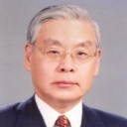
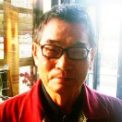
傑出系友表現
營造廠方面：
遠揚建設總經理（鄭燦峰學長）
榮工公司前董事長、
現任日勝生活科技總經理（沈景鵬學長）
台灣營建院董事長
正勝工程董事長（林啟正學長）
通安鋼鐵等股份有限公司總經理（賴俊郎 學長）
大杰建設公司董事長（陳博川學長）
石川營造總經理（吳永盛學長）
恆合建設、瑋石建設、恆合營造等總經理（高熙治學長）
森城建設（石朝松副總經理）
奇鴻、京鴻營造（陳丁旺董事長）
機場捷運專案經理（馮堯松學長）
宏華營造經理
◎長鴻營造 ◎互助營造
◎大陸工程
◎工信工程 ◎中華工程等多家廠商。

Slide 23
傑出系友表現
工程顧問公司：
中興工程顧問公司（劉進義協理）
台灣世曦工程顧問公司(經理、副理）
三力工程顧問公司（李光雄董事長）
精鈺金屬董事長（許深波學長）
宇泰工程顧問（王志成總經理、鍾兆君執行副總經理）
交泰工程顧問副總經理（楊建西學長）
榕聲工程顧問總經理（徐順憲學長）
易緯工程顧問總經理（黃鈺凎學長）
源富副總經理（李榮貴學長）
詮華國土測繪（黃仰澤總經理）
◎中鼎工程顧問公司 ◎亞新工程顧問公司
◎聯合大地工程顧問公司
◎自強工程顧問（副總、經理）等。

Slide 24
傑出系友表現
專業技師
土木技師公會榮譽理事長（林增吉學長）
水利技師公會榮譽理事長（鄭茂演學長）
結構技師、大地技師、水土保持技師等
知本泓泉溫泉度假村總經理（胡邱樑學長）
台糖副總經理（楊錦榮學長）
凱瀚貿易公司總經理（李亨峰學長）

Slide 25
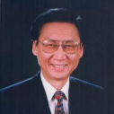
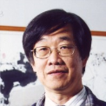
傑出系友表現
學研界
波音公司長堤商業飛機公司資深主任工程師兼飛機電腦設計工程組長，美華協會會長，美華社社長，海洋大學美西校友會會長，美華航太工程師協會會長、理事長及名譽理事長（李全伶 學長）
台灣大學工程科學與海洋工程學系前主任（林銘崇學長）
美國OHIO大學教授（張調任學長）
中華大學前校長現任交通大學教授、台灣海洋工程學會理事長（郭一羽 學長）
淡江大學教授兼系主任（鄭啟明學長）
中山大學海洋環境工程系前系主任（李忠潘學長）
華梵大學環設系前系主任（陳修學長）、前總務長（趙振平學長）
宜蘭大學、虎尾科技大學
高雄海洋科技大學
高雄應用科技大學
海洋大學（周宗仁教授、陳俶季教授、岳景雲副教授、蕭松山教授、林炤圭副教授、簡連貴教授、翁文凱副教授、張建智教授、范佳銘副教授等）

Slide 26

5W1H
Who(誰)
相信自己，未來掌握在你手中
Why(為什麼)
為何要念大學？
為何麼要念河海工程學系？
What(什麼事)
該學什麼？該做什麼？
When(在何時)
何時要做？時間管理的重要！
Where(在哪裏)
學校哪裡可以學到東西？那裡有資源？
How(如何做)
要如何達成目標？
該怎麼做？
Notes:
* 如果任何 這些問題造成排程延遲或需要進一步討論，請將細節放入下一張投影片。

Slide 27
謝謝各位的聆聽
歡迎批評指教
Notes:
準備用於附錄的投影片， 以防需要更多詳細資料或補充投影片。稍後發佈簡報時，附錄也很有用。

